Slide 1
Struts2第二章
Struts的业务模型

Slide 2
回顾
框架在开发中有哪些好处
构建Struts框架的步骤有哪些
请简述Struts框架的执行过程

Slide 3
本章目标
熟练使用Action处理业务逻辑
熟练掌握Action的驱动方式
熟悉Action中动态方法的使用
熟练掌握类型转换器的使用

Slide 4
模型对象
框架提供了可重用的结构，在Struts框架中重用的有哪些？
不可重用的又有哪些？
在Struts框架中MVC设计是可重用的核心，同时还包括将来要学习的拦截器，数据验证，数据转换等内容
Struts框架可以让开发人员更专注于业务逻辑的处理，不同需求导致不同的业务处理

Slide 5
模型对象
Struts框架使用Action作为业务处理模型
Action的特点
可以是任何一个POJO类
与Servlet API无关
Action的生命周期
客户端发起请求，产生Action实例
执行业务处理
处理完毕Action存入valueStack
客户端发起下一次相同请求时，之前的Action销毁，重新产生新的Action实例

Slide 6
模型对象
Action虽然可以是任何一个POJO类，但必须实现execute方法
Execute方法的返回值决定了struts.xml中Action的result的name值
public String execute(){ return “success”;}
<result name="success">/success.jsp</result>

Slide 7
模型对象
Struts提供的更便捷的Action创建方式
实现Action接口
继承ActionSupport类

Slide 8
模型对象
Action接口
内置execute方法
定义了SUCCESS,INPUT,LOGIN,NONE,SUCCESS常量
ActionSupport类
实现了Action，ValidtionAware等接口
国际化信息
数据校验

Slide 9
模型对象
如何获取常用对象
Action的非侵入式设计无法直接获取request,session等对象
通过ActionContext获取
getContext获取request的模拟实例
getSession获取session的模拟实例
getApplication获取servletContext的模拟实例
通过ServletActionContext获取
getRequest获取request实例
getServletContext获取实例

Slide 10
驱动方式
Struts的模型对象(Action)负责业务处理的同时还负责封装请求中的数据
驱动的两种方式
属性驱动
模型驱动
传统的表单数据直接作为Action属性写入的方式即为属性驱动
使用单独的Model实例封装表单数据即为模型驱动

Slide 11
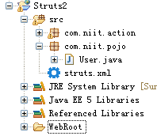
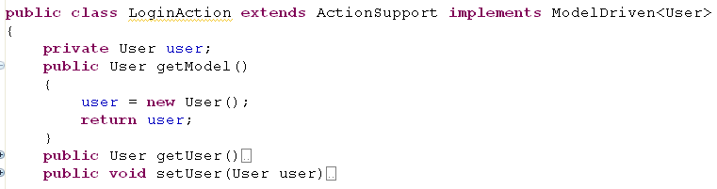
驱动方式
模型驱动可以使模型结构更为清晰
实现方式
将表单封装成实体类( Model )
Action添加Model属性并提供getter, setter方法
实现ModelDriven接口
ModelDriven中的getModel方法返回封装的Model实例

Slide 12
result
Action通过配置result关联模型与视图
Result可以通过设置type属性决定跳转方式
result的类型
Dispather 跳转JSP或servlet
Chain 跳转至其他Action
Redirect 重定向URL
Redirect-action 以重定向的方式跳转至其他Action
默认使用dispather跳转至JSP页面

Slide 13
result
如果多个Action都是通过同一个字符串mapping结果怎能办
Global-result是全局共享的
注意点：
如果Action没有配置result则在global-result中查找
如果Action存在和global-result 同名的name则优先调用局部result
配置global-results解决！

Slide 14
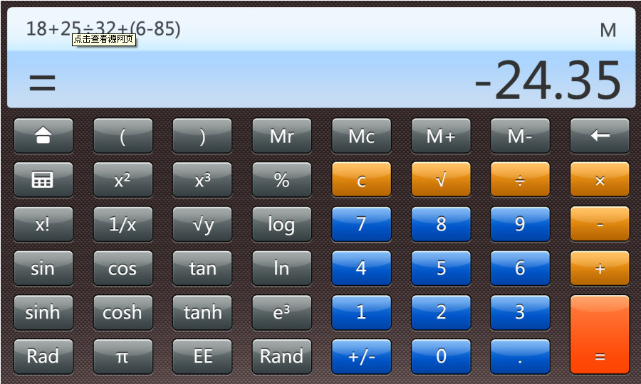
动态方法
如果在一个表单页面中有多个按钮提交表单数据怎么办
重复定义Action的弊端
臃肿的Action包不便于维护管理
表单中的元素需要反复定义
通过动态方法解决

Slide 15
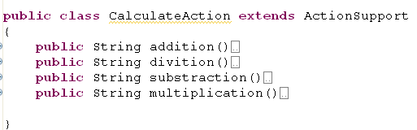
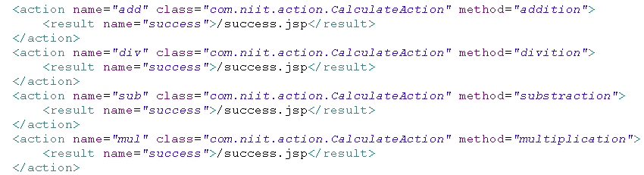
动态方法
Struts提供了DMI解决同一表单不同提交的问题
DMI ( Dynamic Method Invocation )
动态方法的使用步骤
Action中定义多个方法
配置Action时指定method属性

Slide 16
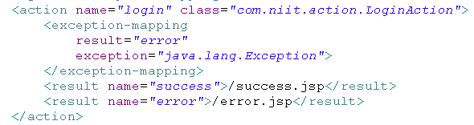

异常处理
Struts通过AOP设计，允许将异常与业务处理剥离开来，降低程序的耦合性
Exception-mapping用来捕获Action中的异常
Result 对应result的name
Exception 捕获的异常类型
输出错误信息
配置exception-mapping

Slide 17
类型转换
为什么要使用类型转换？
模型中可能存在的数据类型
年龄
生日
实体对象
…………
客户端请求中所有数据写入request对象，request封装的数据都为String类型
有效的数据类型可以增强系统的安全性，阻止非法数据的侵入

Slide 18
类型转换
类型转换器
用于将请求中的数据根据Action中指定的数据类型进行转换
类型转换器的分类
Struts内建转换器
自定义转换器
内建转换器主要针对基本类型数据进行自动转换

Slide 19
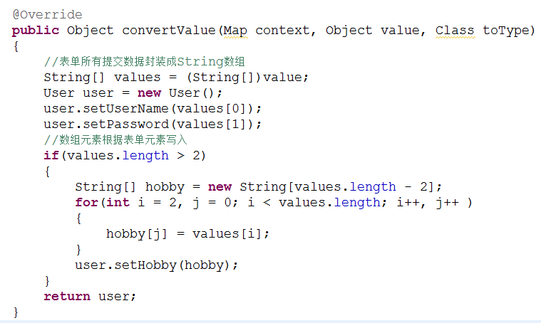
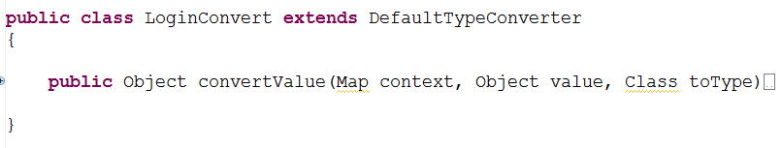
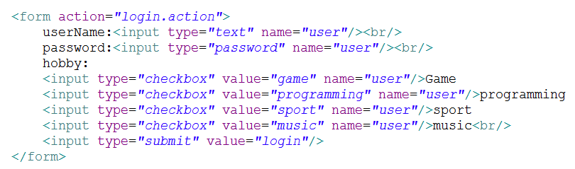
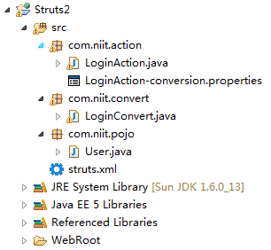
类型转换
Action出现数组，集合，对象就需要自定义类型转换器
自定义类型转换器的实现步骤
编写转换器类，继承ognl.DefaultTypeConverter类
重写convertValue方法
编写ActionName-conversion.properties配置文件
表单元素的name指定为Action的属性名

Slide 20
类型转换
类型转换注意点
转换器的配置文件应放在Action所在的包路径中
配置文件的键为Action中被转换对象的属性名，值为转换器的完整路径名
convertValue方法中的value参数以字符串数组封装了所有提交数据，且文本框的值始终存在（不填则为空字符串””）

Slide 21
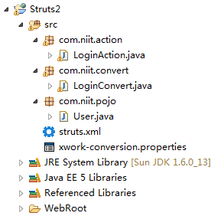
类型转换
全局转换器
全局转换器可以在整个项目中转换对应的数据
使用步骤
编写转换器类
编写xwork-conversion.properties至classPath路径

Slide 22
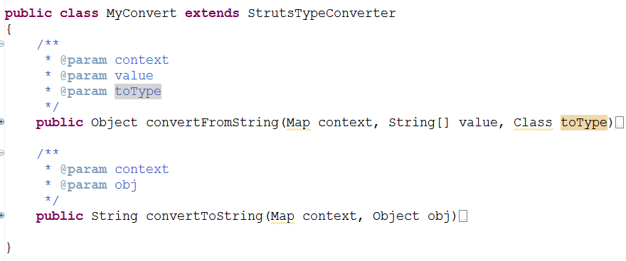
类型转换
StrutsTypeConvert转换器
继承了DefaultTypeConvert类，更便于进行操作，提供字符至对象以及对象至字符的双向转换

Slide 23
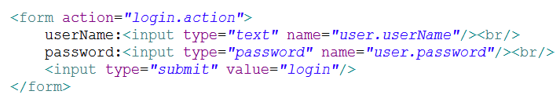
类型转换
OGNL转换器
基于struts的OGNL引擎自动完成类型转换
只需在页面中将name值设为Action属性（对象类型）.属性

Slide 24
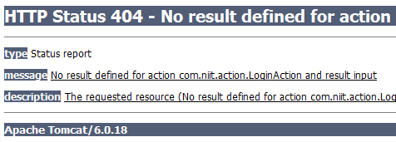
异常处理
异常处理
如果在类型转换器中发生异常将导致类型转换失败
异常未处理后果
类型转换失败，中断Action处理
页面无法正确呈现数据

Slide 25
异常处理
异常真的未处理吗
异常处理机制
通过conversionError拦截器处理异常
错误信息写入contextStack
查找并访问当前Action的input-result,根据input-result跳转页面
Struts已经帮我们处理了异常，只是没有进行相应跳转并呈现错误

Slide 26
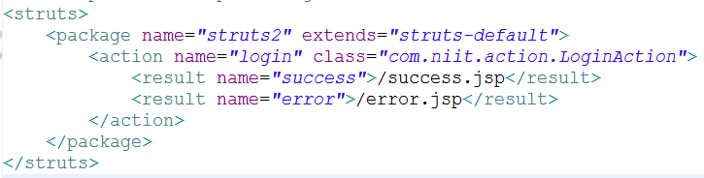
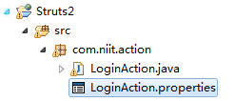
异常处理
转换器异常处理步骤
编写ActionName.properties至Action的包路径中
配置Action的input-result
通过<s:fieldError>标签呈现错误信息

